Slide 1
6장
컨볼루션 신경망과 컴퓨터 비전

Slide 2
Preview
컨볼루션 신경망은 딥러닝에서 가장 성공한 모델
컴퓨터 비전은 인공지능의 가장 중요한 연구 분야 중 하나
시각은 인간의 가장 강력한 인지 기능. 컴퓨터 비전은 인간의 시각 기능 모방
딥러닝 이후 컴퓨터 비전 연구 패러다임 변화: 수작업 규칙 기반 → 대용량 영상 데이터로 기계 학습
컴퓨터 비전(문제)과 딥러닝(해결 도구)은 상호작용을 통해 공진화

Slide 3
6.2 컨볼루션 신경망의 구조와 동작
이 절은
컨볼루션 연산의 원리와 특성을 소개
컨볼루션 신경망이 어떻게 복잡한 컴퓨터 비전 문제를 푸는지 설명
컨볼루션 신경망을 구성하는 빌딩 블록과 빌딩 블록을 쌓아 신경망을 만드는 원리 설명

Slide 4
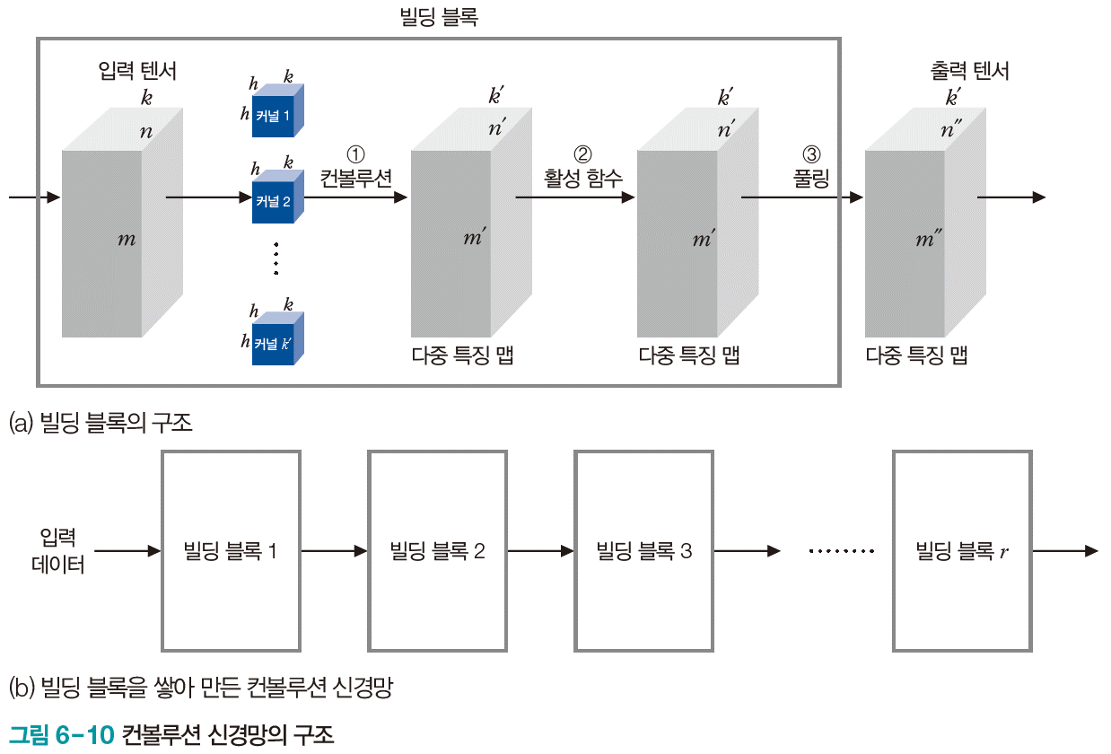
6.2.3 빌딩 블록을 쌓아 만드는 컨볼루션 신경망
빌딩 블록
k*m*n 입력 텐서에 k’개의 커널을 적용하면 k’*m’*n‘ 크기의 특징 맵이 됨
풀링을 적용하면 k’*m“*n” 특징 맵이 됨. 이 텐서는 다음 빌딩 블록의 입력이 됨

Slide 5
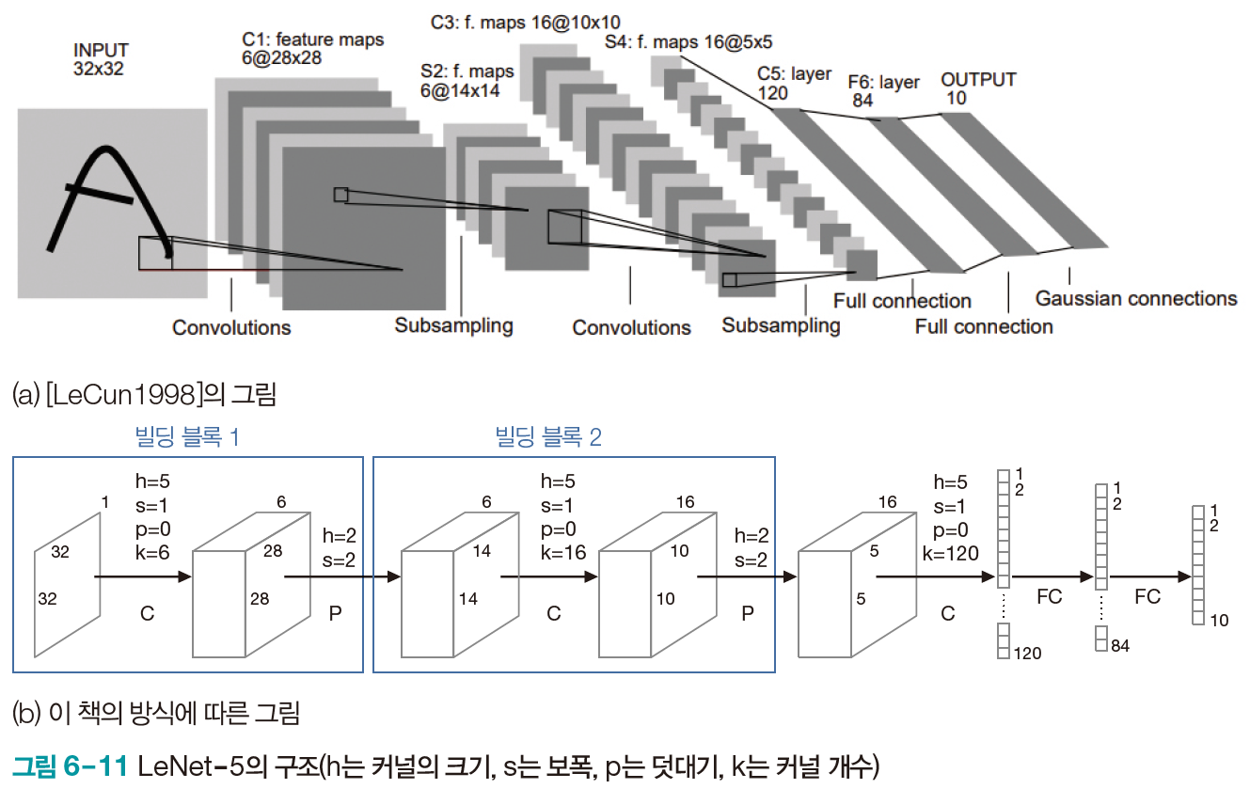
6.2.3 빌딩 블록을 쌓아 만드는 컨볼루션 신경망
LeNet-5 사례 [LeCun1998]
현재 기준으로 보면 아주 간단한 컨볼루션 신경망(C-P-C-P-C-FC-FC)
입력은 1*32*32 텐서(32*32 크기의 필기 숫자 맵)
빌딩 블록1
컨볼루션은 5*5 커널을 6개 사용(보폭 1, 덧대기 안함): 1*32*32 텐서 → 6*28*28 텐서
풀링은 2*2 커널을 사용(보폭 2): 6*28*28 텐서 → 6*14*14 텐서

Slide 6
6.2.3 빌딩 블록을 쌓아 만드는 컨볼루션 신경망
LeNet-5 사례(…앞에서 계속)
빌딩 블록 2
컨볼루션은 5*5 커널을 16개 사용(보폭 1, 덧대기 안함): 6*14*14 → 16*10*10
풀링은 2*2 커널을 사용(보폭 2): 16*10*10 → 16*5*5
컨볼루션 적용(5*5 커널을 120개 사용, 보폭 1, 덧대기 안함): 16*5*5 → 1*120
FC(완전연결) 적용: 1*120 → 1*84
FC(완전연결) 적용: 1*84 → 1*10
LeNet-5의 가중치(매개변수) 수
컨볼루션층은 5*5 커널 6개+5*5 커널 16개 + 5*5 커널 120개=(5*5+1)*(6+16+120)=3692개
FC 층은 (120+1)*84+(84+1)*10=11014개
학습 알고리즘은 14706개의 매개변수를 최적화해야 함
FC 층이 컨볼루션 층보다 3배 가량 많음(딥러닝은 FC 층을 전역 평균 풀링 등으로 대치하여 매개변수 수를 줄이는 방향으로 발전)

Slide 7
6.3 컨볼루션 신경망의 학습
컨볼루션 신경망은 커널을 학습함
[그림 6-10]은 커널을 파란 색으로 표시하여 이 사실을 강조([그림 5-10]의 깊은 다층 퍼셉트론은 노드를 연결하는 가중치를 학습함)
둘의 학습 알고리즘이 다를 것 같지만 다행이 같은 손실 함수와 같은 옵티마이저 사용

Slide 8
6.3.1 손실 함수와 옵티마이저
손실 함수
다층 퍼셉트론과 컨볼루션 신경망은 중간 층은 다르지만 입력과 출력은 동일하므로 같은 손실 함수 사용
손실 함수 목록은 5.7절 참조
옵티마이저
다층 퍼셉트론은 에지 가중치, 컨볼루션 신경망은 커널의 화소 값을 최적화한다는 점만 다르지 학습 원리는 동일하므로 같은 옵티마이저 사용
옵티마이저는 5.8절 참조

Slide 9
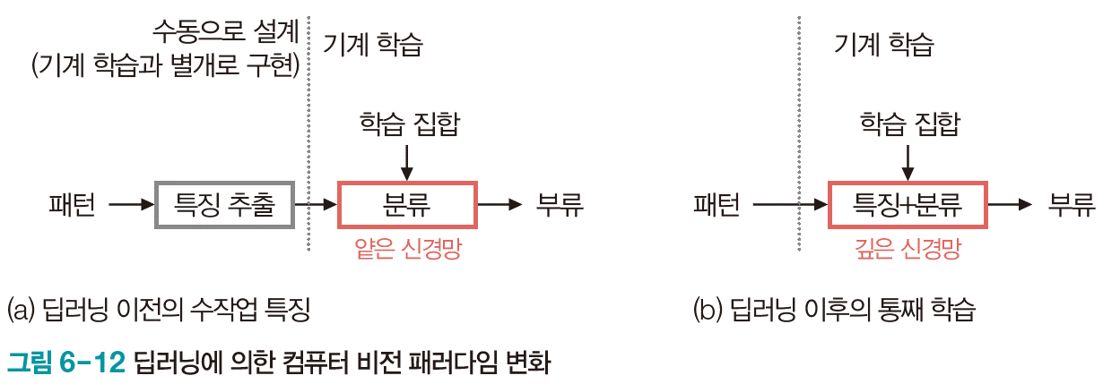
6.3.2 통째 학습
고전적인 컴퓨터 비전은 수작업_{hand-crafted} 특징 사용([그림 6-12(a)])
예) [그림 6-5]의 수직 에지와 수평 에지
사람의 직관으로 설계하기 때문에 어느 정도 성능 달성 가능
주어진 데이터에 최적이 아니기 때문에 자연 영상처럼 복잡한 데이터에서 낮은 성능

Slide 10
6.3.2 통째 학습
딥러닝은 특징을 학습([그림 6-12(b)])
특징 추출에서 패러다임 변화: 특징 추출과 분류를 동시에 학습으로 알아냄
입력에서 출력까지 전 과정을 한꺼번에 학습하므로 통째 학습_{end-to-end learning} 이라 부름
[그림 6-13]은 컨볼루션 신경망의 특징 학습을 설명
앞 부분(컨볼루션층과 풀링층)은 특징 추출, 뒤 부분(FC 층)은 분류를 담당

Slide 11
6.3.3 컨볼루션 신경망의 성능이 월등한 이유
네 가지 이유
통째 학습: 따로 최적화하여 붙이는 이전 방식보다 우수
특징 학습: 수작업 특징보다 우수
신경망 깊이를 깊게 하여 풍부한 특징을 추출: 수십~수백 층 사용
데이터의 원래 구조를 유지한 채 특징 추출

Slide 12
6.4 컨볼루션 신경망 프로그래밍
여러 가지 실험
실험 데이터
MNIST 필기 숫자
Fashion MNIST
자연 영상 CIFAR-10
여러 종류의 층을 사용해봄으로써 텐서플로의 유연성 확인

Slide 13
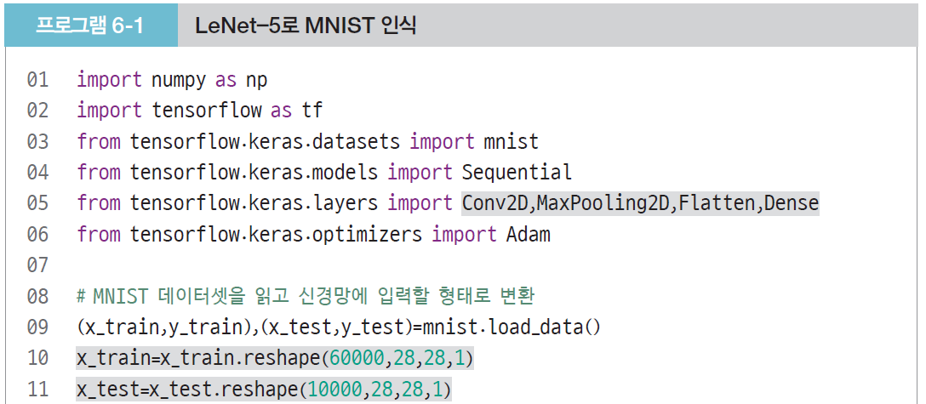
6.4.1 필기 숫자 인식
LeNet-5 재현
C-P-C-P-C-FC-FC 구조
[프로그램 5-9]와 비슷함(음영 표시한 부분만 달라짐)
2차원 구조를 유지해야 하므로 reshape(60000,28,28,1)을 사용

Slide 14
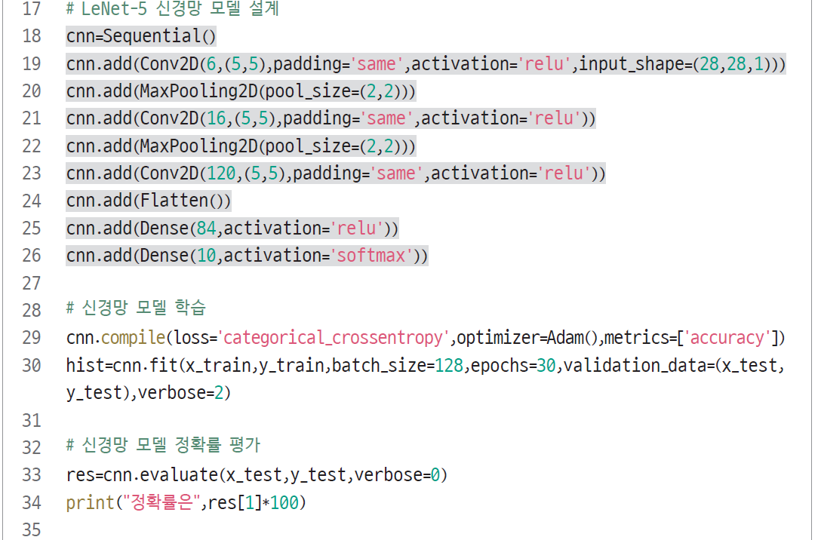
6.4.1 필기 숫자 인식
C-P-C-P-C-FC-FC 구조의
컨볼루션 신경망 설계

Slide 15
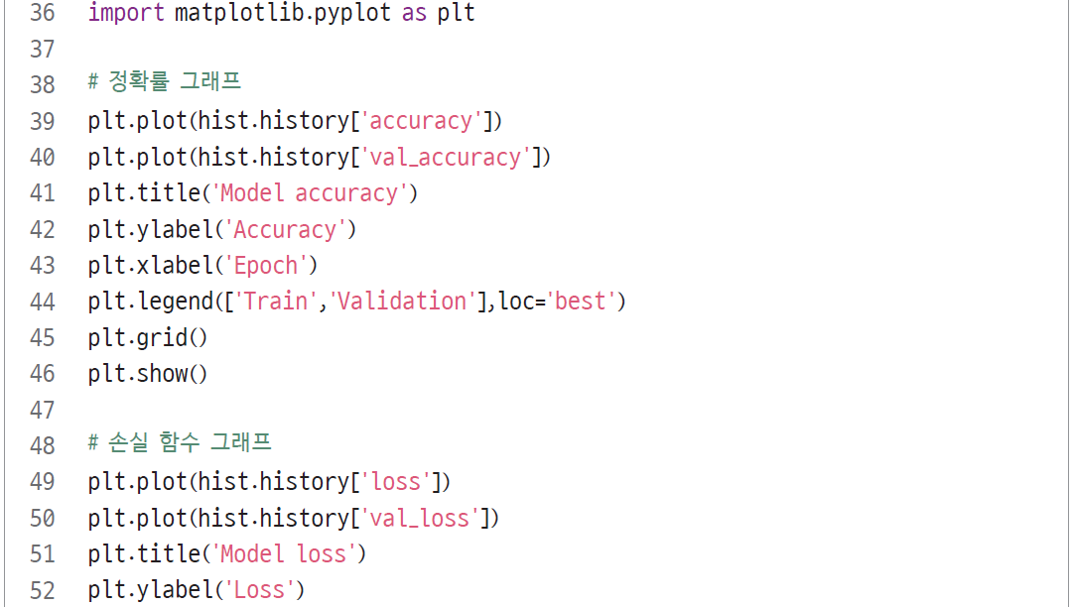
6.4.1 필기 숫자 인식

Slide 16
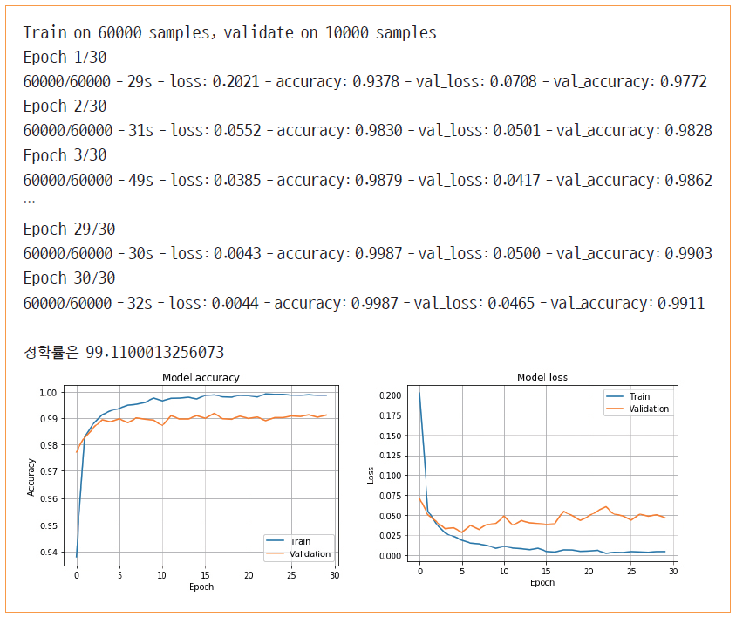
6.4.1 필기 숫자 인식
99.11% 정확률을 얻어 97.99%의
깊은 다층 퍼셉트론에 비해 1.12% 우수
수렴 속도도 빠름

Slide 17
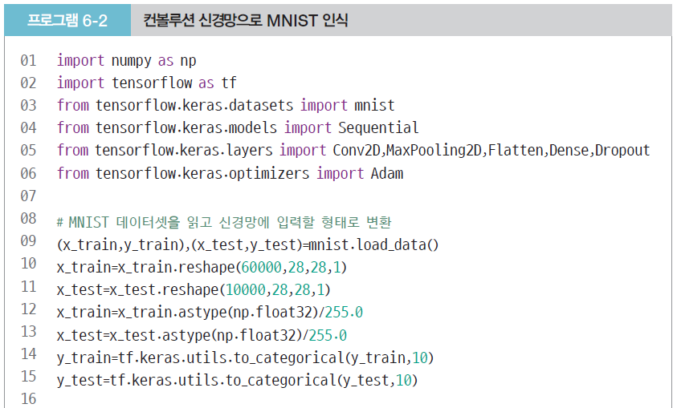
6.4.1 필기 숫자 인식
컨볼루션 신경망의 유연한 구조
[프로그램 6-2]는 keras.io 사이트가 제공하는 신경망 구조와 하이퍼 매개변수 사용
C-C-P-dropout-FC-dropout-FC 구조(dropout은 규제 기법이므로 C-C-P-FC-FC 구조)

Slide 18
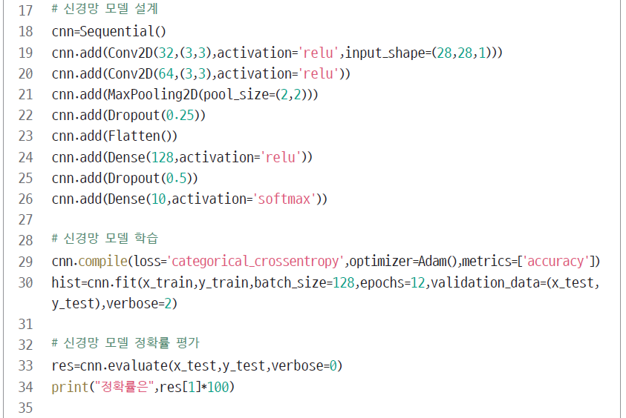
6.4.1 필기 숫자 인식
C-C-P-FC-FC 구조의
컨볼루션 신경망 설계
성능 향상을 위해 Adam 옵티마이저 사용

Slide 19
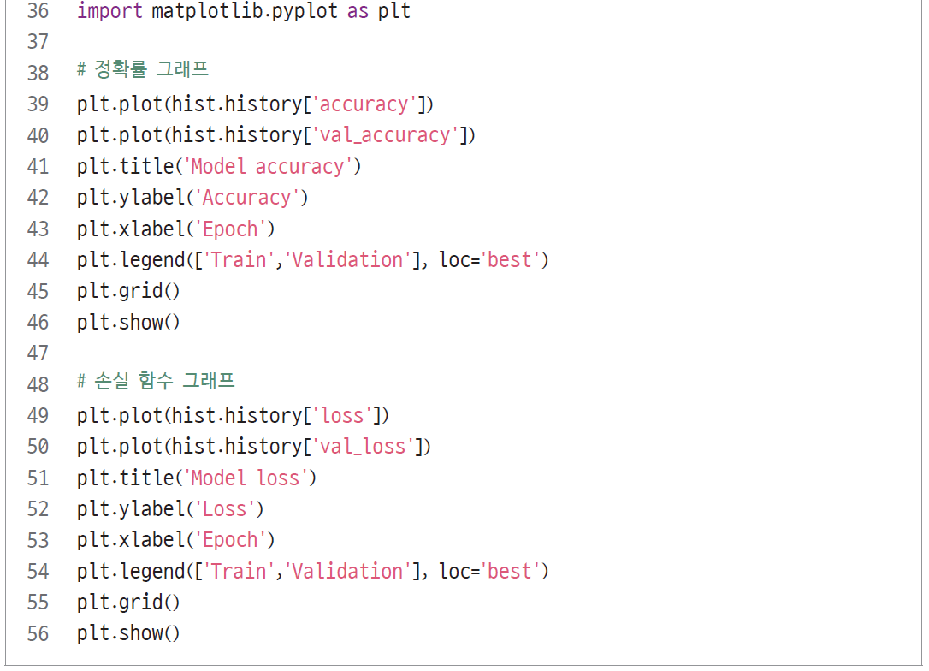
6.4.1 필기 숫자 인식

Slide 20
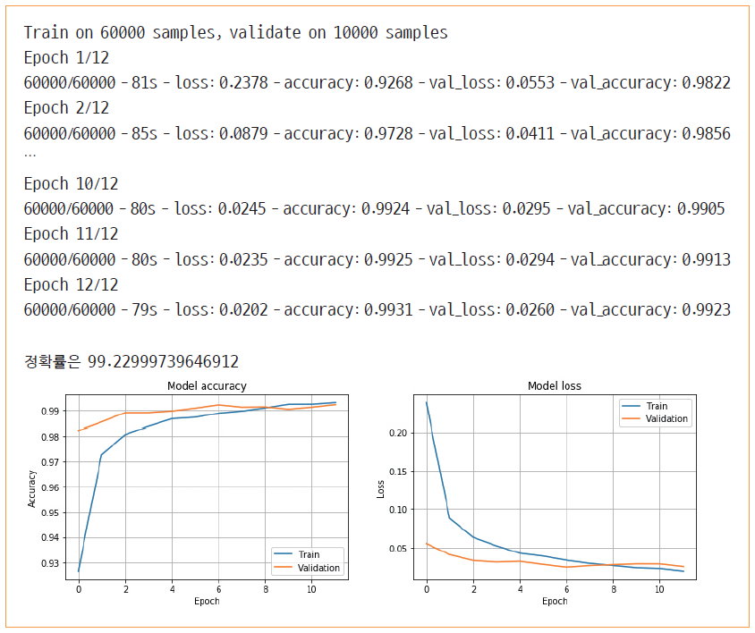
6.4.1 필기 숫자 인식
99.23% 정확률을 얻어 99.11%의
LeNet-5에 비해 0.12% 우수
세대 수를 늘리면 성능 향상 여지 있음

Slide 21
6.4.2 텐서플로 프로그래밍
텐서플로 프로그래밍에서 중요한 네 가지 클래스
models 클래스(여기서 설명)
layers 클래스(여기서 설명)
loss 클래스(5.7절에서 설명):
optimizers 클래스(5.8절에서 설명)
models 클래스: Sequential과 functional API
Sequential 함수
순차적으로 층을 쌓아 모델을 만드는 경우에 사용
대부분 신경망이 이 구조에 해당
[프로그램 6-2]에서는
18행이 Sequential 함수로 cnn이라는 객체 생성
19~26행은 add 함수로 층을 쌓아 신경망 설계
functional API 함수
텐서가 흐르다가 중간에서 여러 개로 갈라지는 경우(출력이 여러 개일 수 있음)
시계열이나 생성 모델에서 종종 발생(예, [프로그램 10-2])
텐서플로 프로그램의 기본이니 잘 기억하길 바람
(keras.io 사이트 도움말 중요)

Slide 22
6.4.2 텐서플로 프로그래밍
layers 클래스: Dense, Conv2D, MaxPooling2D, Flatten 함수
입력 층을 쌓는 [프로그램 6-2]의 19행
input_shape=(28,28,1) 매개변수는 신경망에 (28*28*1) 텐서가 입력된다는 사실 알려줌
(28*28) 대신 (28*28*1)을 사용하는 이유는 일반성 유지(RGB 영상의 경우 (28*28*3)으로 확장)
맨 앞 두 개 매개변수 32,(3,3)은 3*3 크기의 커널을 32개 사용하라는 뜻
[그림 6-7]에 따르면 k’=32이고 h=3인 셈
activation=‘relu’는 컨볼루션 결과에 ReLU 활성 함수를 적용하라는 뜻
Conv2D의 API

Slide 23
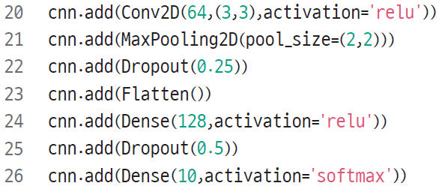
6.4.2 텐서플로 프로그래밍
layers 클래스 (…앞에서 계속)
은닉층과 출력층을 쌓는 [프로그램 6-2]의 20~26행
19행의 입력층 이후에는 input_shape 매개변수 필요 없음(이전 층의 텐서 구조를 알고 있기 때문)
22행과 25행은 드롭아웃 적용
23행의 Flatten은 다차원 구조를 1차원 구조로 변환
24행과 26행은 완전연결층을 쌓음

Slide 24
6.4.2 텐서플로 프로그래밍

Slide 25
6.4.3 패션 인식
[프로그램 6-3]은 fashion MNIST 인식하는 컨볼루션 신경망
[프로그램 6-2]에서 달라지는 부분은 데이터를 읽어들이는 부분 뿐

Slide 26
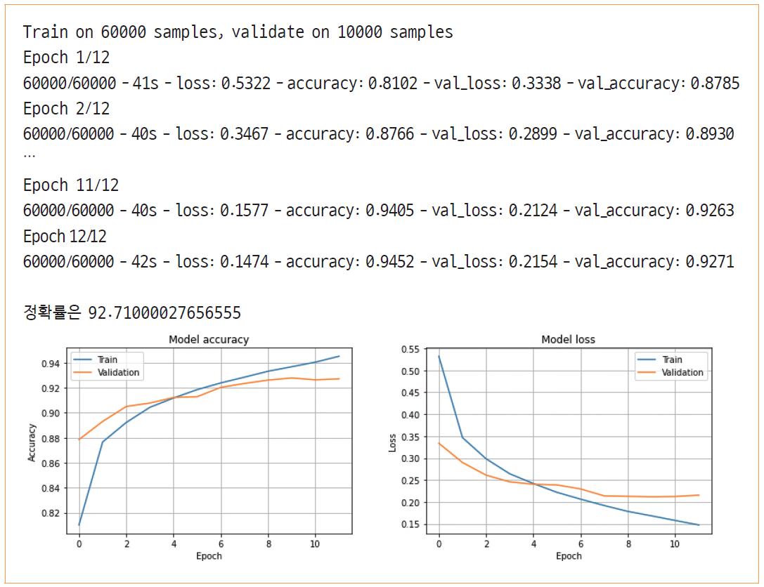
6.4.3 패션 인식
92.71% 정확률을 얻어 89.67%의
[프로그램 5-12]에 비해 3.04% 우수

Slide 27
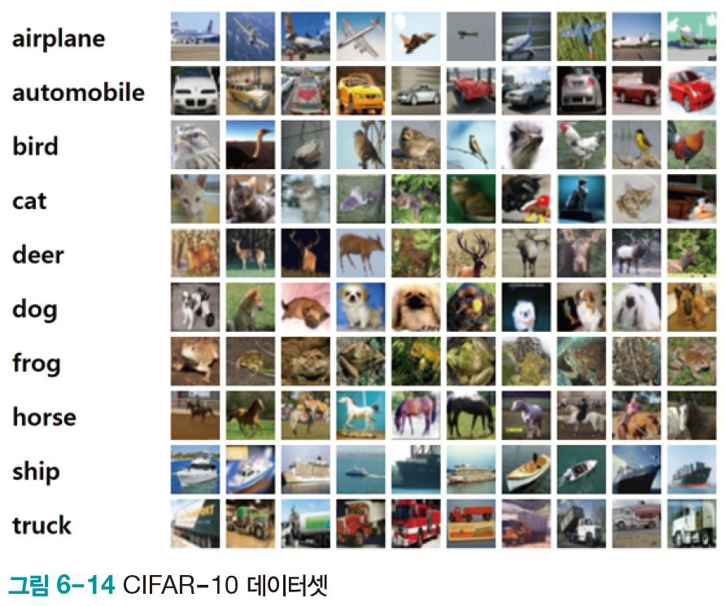
6.4.4 자연 영상 인식
딥러닝 프로그래밍에서 주로 사용하는 자연 영상 데이터베이스
ImageNet
MSCoCo
CIFAR: 작아서 MNIST 다음에 주로 사용
CIFAR-10
{airplane, automobile, bird, cat, deer, dog, frog, horse, ship, truck}의 10부류
영상은 32*32 맵으로 표현

Slide 28
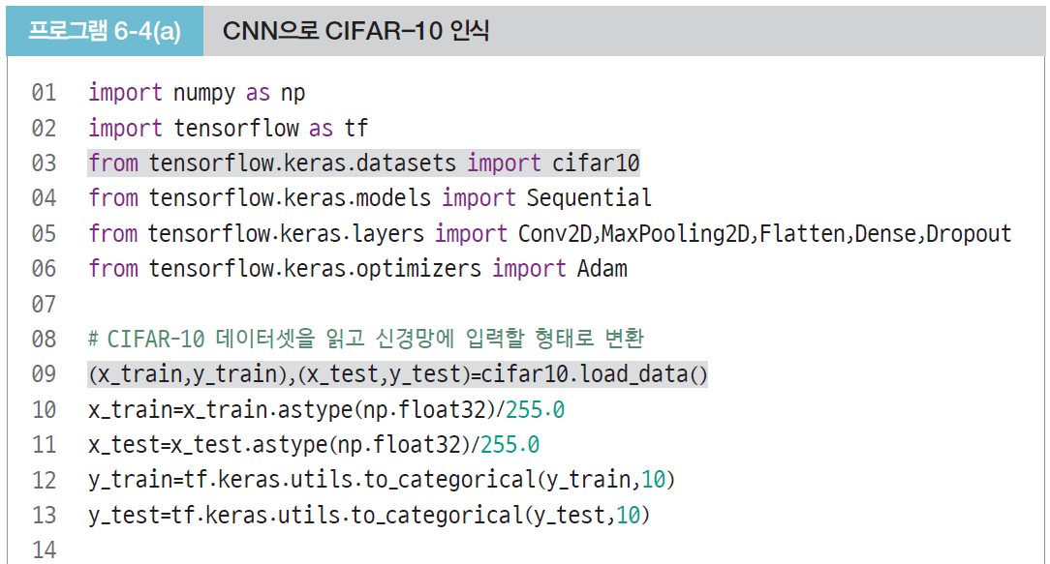
6.4.4 자연 영상 인식
[프로그램 6-4(a)]는 CIFAR-10을 인식하는 컨볼루션 신경망
MNIST를 인식하는 [프로그램 6-2]와 다른 곳은 데이터셋 읽는 부분 뿐
CIFAR-10은 텐서 구조가 이미 (32*32*3)이어서 reshape 적용할 필요 없음
Colab에서 실행
CIFAR-10은 읽은 데이터가 (32,32,3) 텐서로 표현되므로 [프로그램 6-2]와 달리 reshape 적용할 필요가 없음

Slide 29
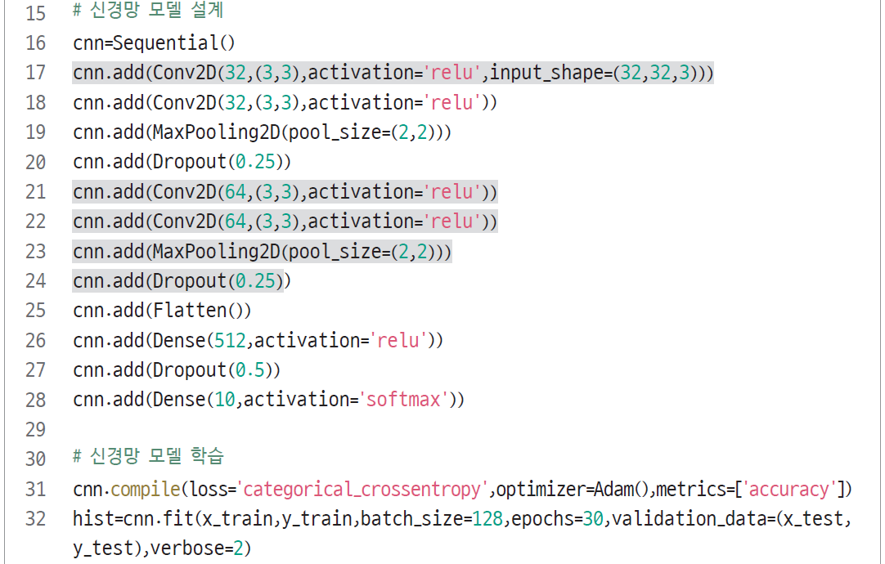
6.4.4 자연 영상 인식

Slide 30
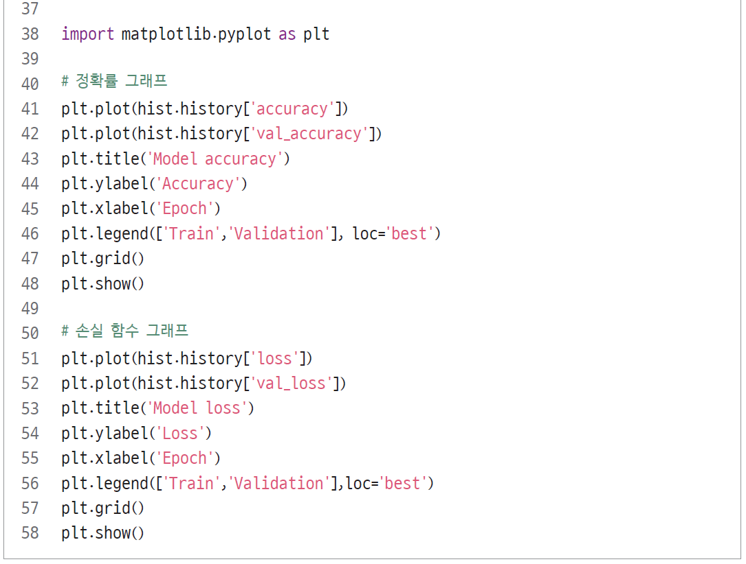
6.4.4 자연 영상 인식

Slide 31
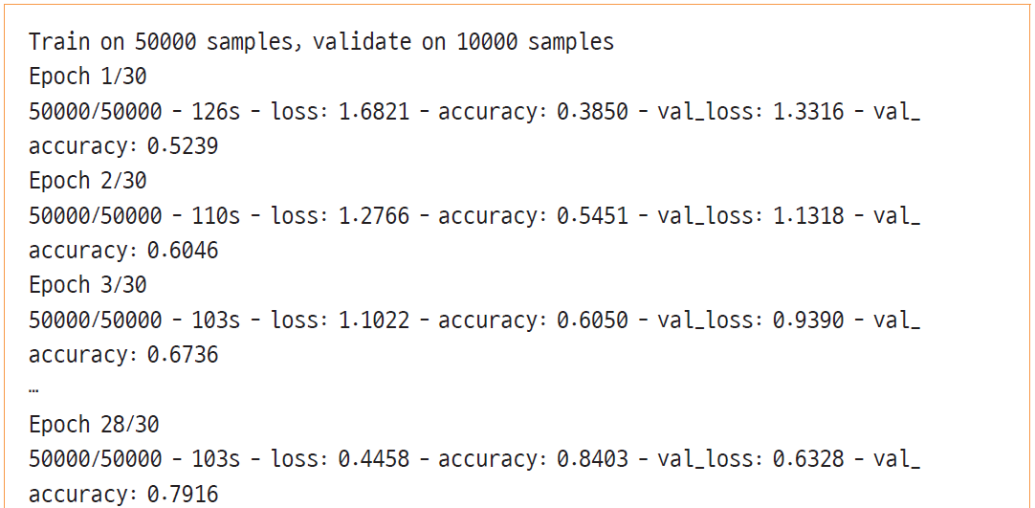
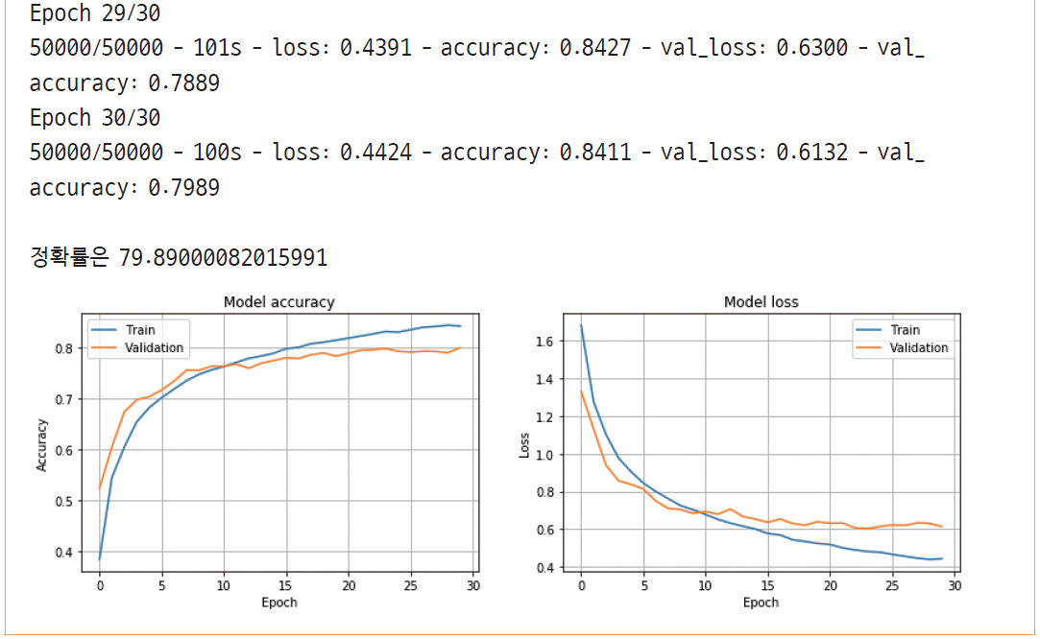
6.4.4 자연 영상 인식
79.89% 정확률
세대수를 늘리면 추가 성능 향상 여지

Slide 32
6.4.5 학습된 모델 저장과 재활용
학습된 모델 저장([프로그램 6-4(b)])
학습에 많은 시간이 걸리므로 저장해 두고 필요할 때 불러 쓸 필요성
save 함수로 간단히 달성(신경망의 구조 정보와 가중치 저장해 줌. HDF5 파일 형식 사용)

Slide 33
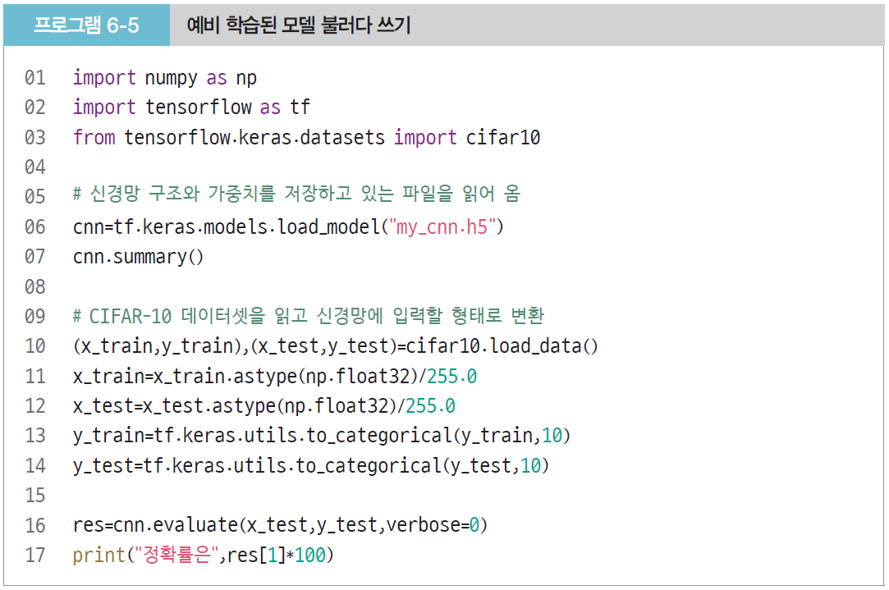
6.4.5 학습된 모델 저장과 재활용
저장한 모델 불러오기([프로그램 6-5])
load_model 함수로 저장해둔 모델 불러옴
summary 함수로 불러온 모델 구조 확인
학습할 때와 같은 성능인지 확인

Slide 34
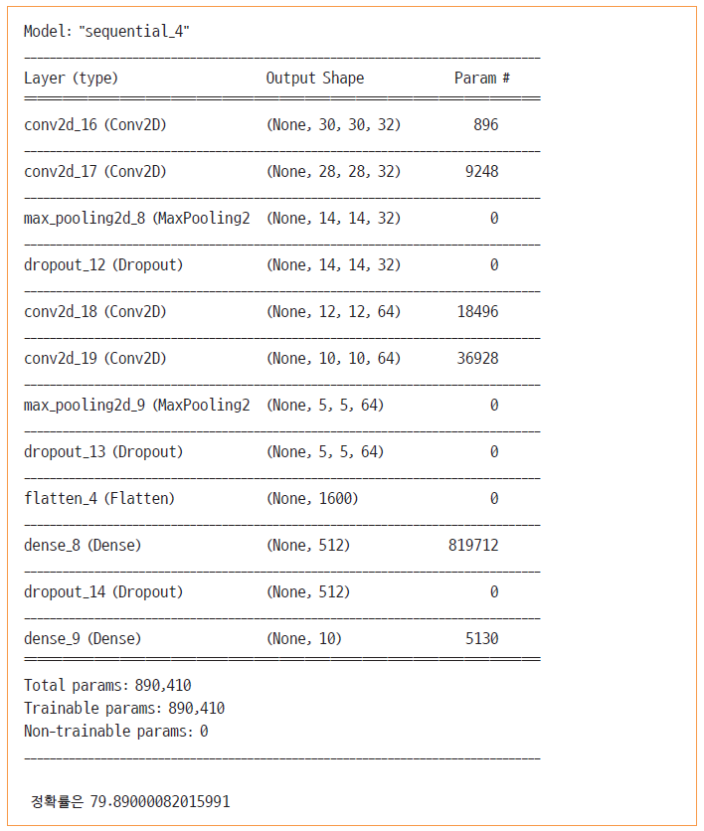
6.4.5 학습된 모델 저장과 재활용

Slide 35
6.5 컨볼루션 신경망의 시각화
두 가지 시각화를 시도
컨볼루션층에 있는 커널을 시각화
컨볼루션층이나 풀링층이 추출해주는 특징 맵을 시각화

Slide 36
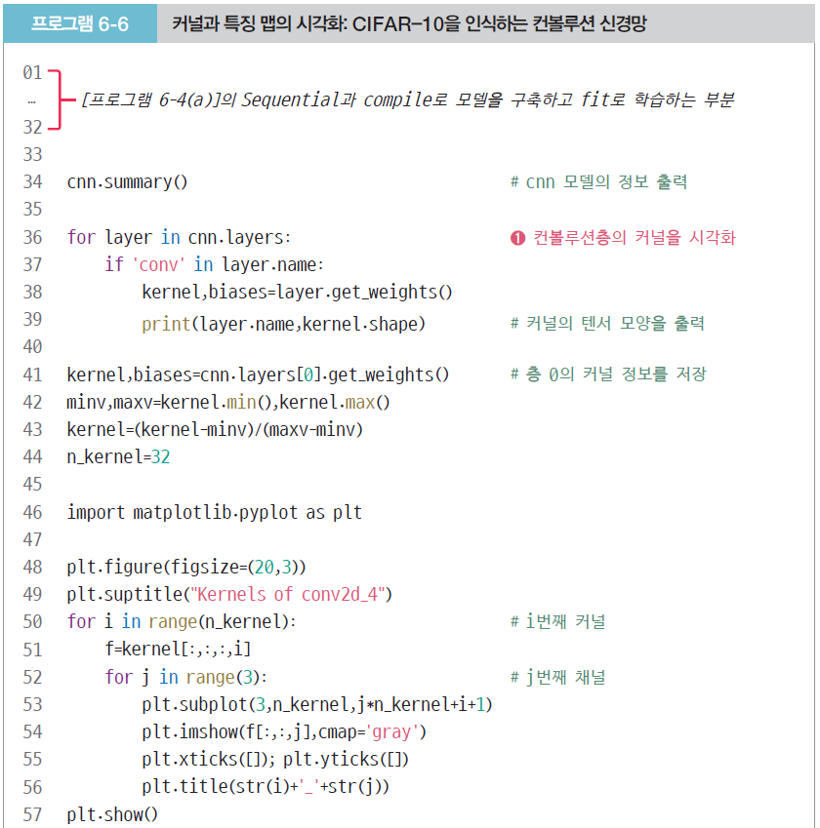
6.5.1 커널의 시각화 프로그래밍
[프로그램 6-6]의 36~57행
CIFAR-10으로 학습한 컨볼루션 신경망의 커널을 시각화
이름에 conv가 포함된 층(컨볼루션층)에
대해 커널의 텐서 모양 출력
맨 앞에 있는 컨볼루션층의 커널 정보를 추출

Slide 37
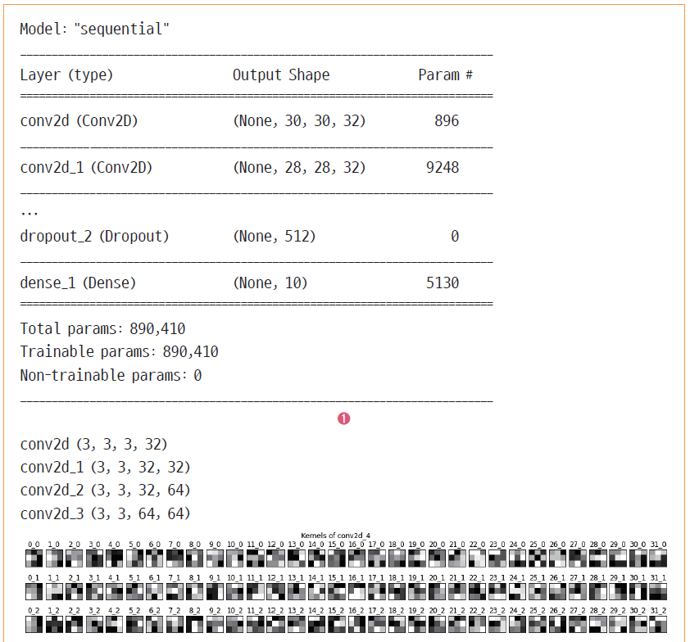
6.5.1 커널의 시각화 프로그래밍
36~39행의 실행 결과로 알아낸 컨볼루션층 정보
맨 앞에 있는 컨볼루션층의 커널 시각화

Slide 38
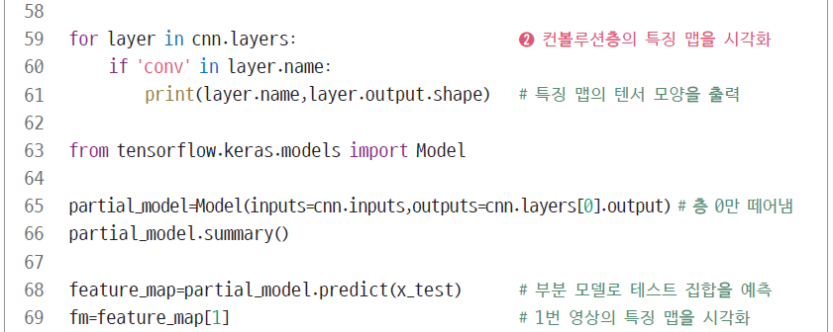
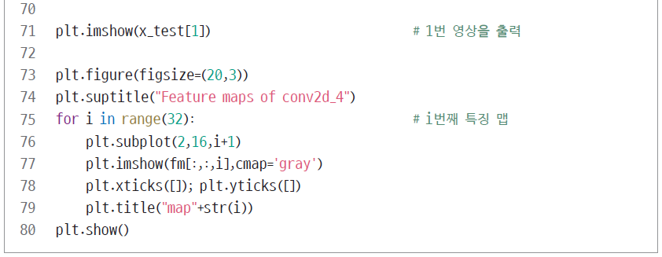
6.5.2 특징 맵의 시각화 프로그래밍
이름에 conv가 포함된 층(컨볼루션층)에
대해 특징 맵의 텐서 모양 출력
[프로그램 6-6]의 59~80행
CIFAR-10으로 학습한 컨볼루션 신경망의 특징 맵을 시각화
층 0만 떼내어 partial_model
객체에 저장 (층 0의 특징 맵을
가로채기 위해)
테스트 집합의 1번 영상에
대한 특징 맵을 시각화

Slide 39
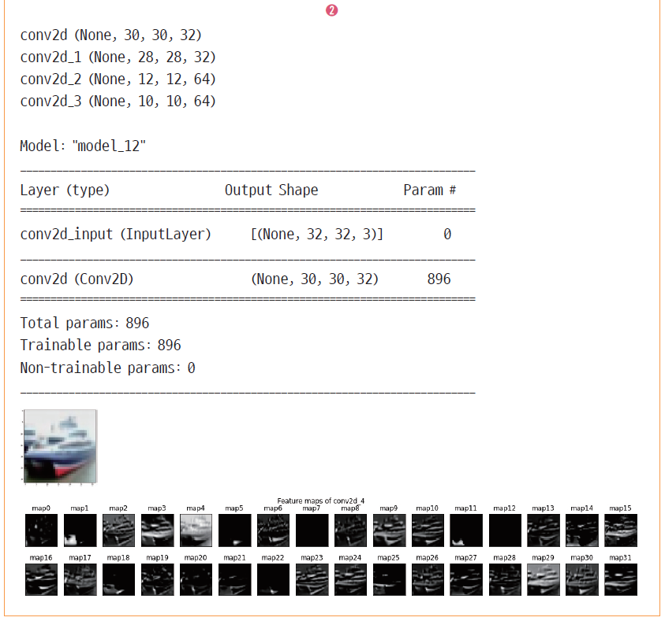
6.5.2 특징 맵의 시각화 프로그래밍
이름에 conv가 포함된 층(컨볼루션층)에
대해 커널의 텐서 모양 출력
맨 앞에 있는 컨볼루션층의 커널 정보를 추출

Slide 40
6.6 딥러닝의 규제
딥러닝의 전략
충분히 큰 신경망 구조를 사용하되, 다양한 규제 기법을 적용하여 과잉 적합을 방지
데이터 증대, 드롭아웃, 가중치 감쇠, 앙상블, 배치 정규화 등의 다양한 규제 기법이 있음

Slide 41
6.6.1 데이터 증대
과잉 적합을 방지하는 가장 확실한 방법은 큰 훈련 집합 사용
대부분 상황에서 데이터를 늘리는 일은 많은 비용이 소요
딥러닝에서는 주어진 데이터를 인위적으로 늘리는 데이터 증대_{data augmentation}를 적용
영상을 이동, 회전 또는 좌우 반전
명암 조정 등
텐서플로는 훌륭한 함수 제공

Slide 42
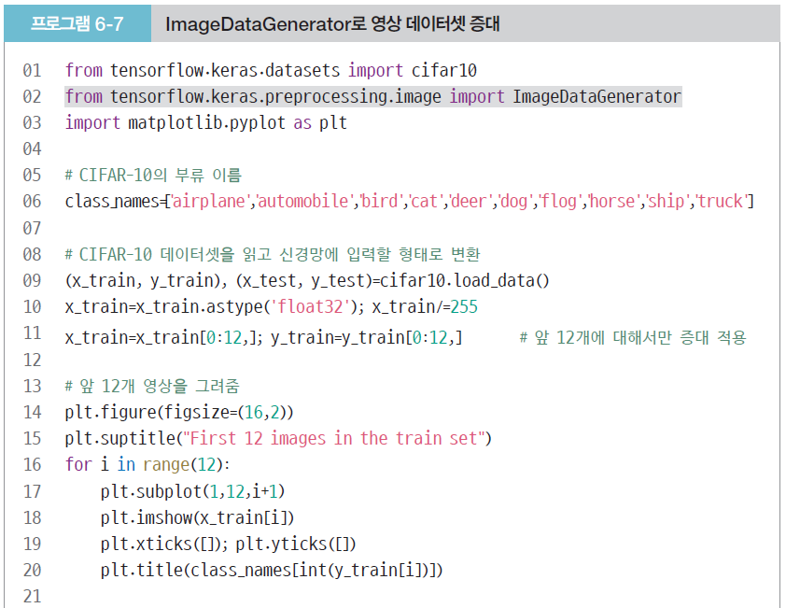
6.6.1 데이터 증대
데이터 증대에 쓸
ImageDataGenerator 클래스를 불러옴
증대된 영상 확인하기 [프로그램 6-7]
증대를 확인할 목적으로
앞 12개 영상만 취함

Slide 43
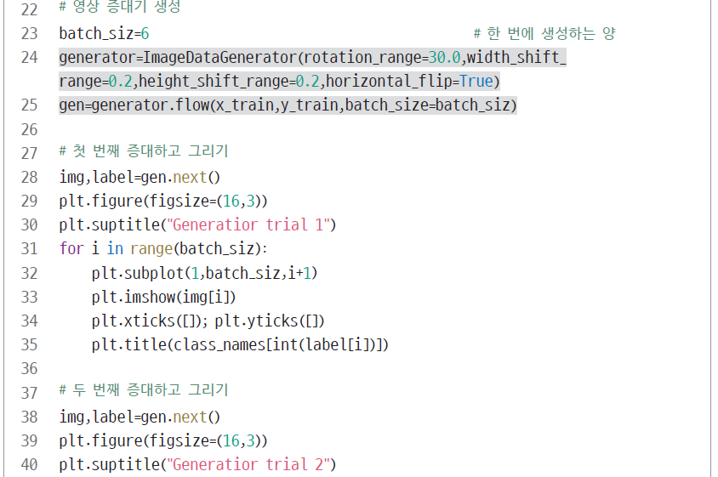
6.6.1 데이터 증대
변형 방식을 설정하여 객체 생성
Next 함수는 호출할 때마다
Batch_size 매개변수가 지정한 수만큼 영상 생성

Slide 44
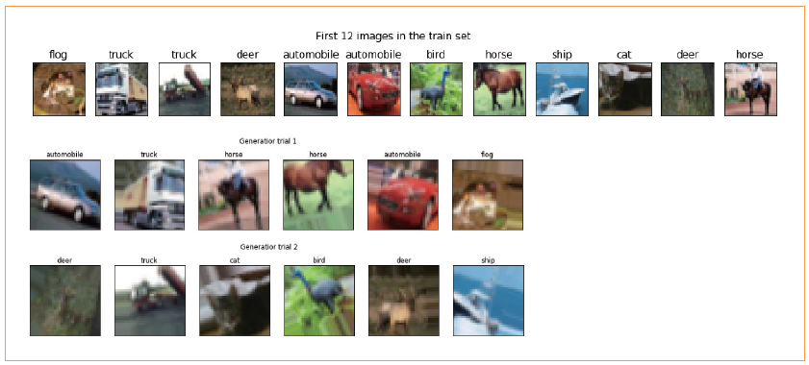
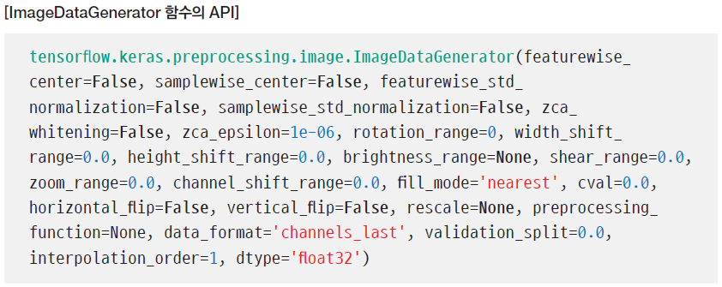
6.6.1 데이터 증대
다양한 변형을 위한
많은 종류의 매개변수

Slide 45
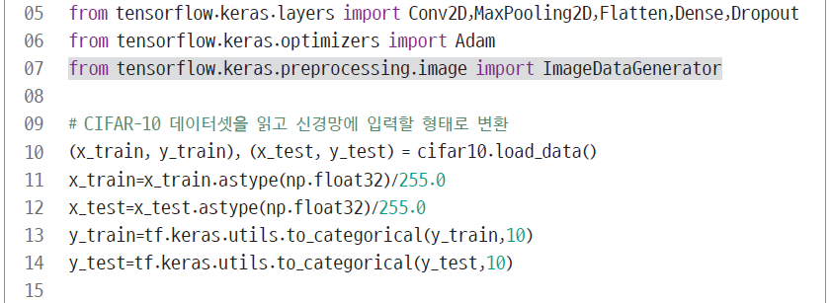
6.6.1 데이터 증대
증대된 영상으로 신경망 학습
온라인과 오프라인 두 종류(현대 딥러닝은 온라인을 주로 사용)
온라인은 학습을 진행하면서 실시간으로 샘플 생성
오프라인은 한꺼번에 생성하여 디스크에 저장한 다음 사용
[프로그램 6-8] CIFAR-10에 데이터 증대 적용

Slide 46
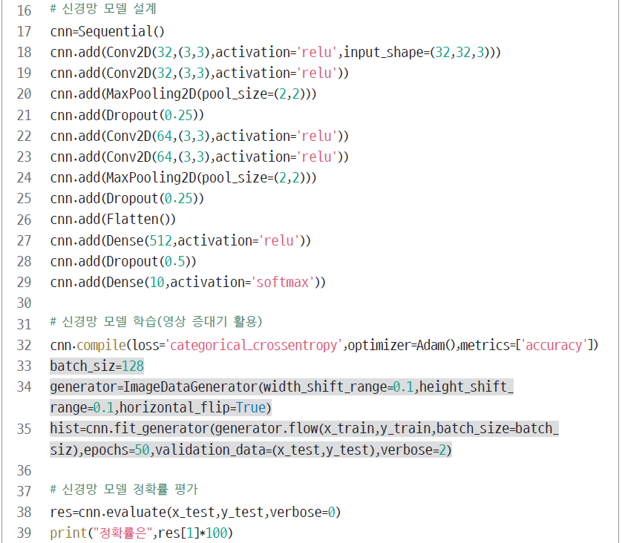
6.6.1 데이터 증대
fit 대신 fit_generator 사용

Slide 47
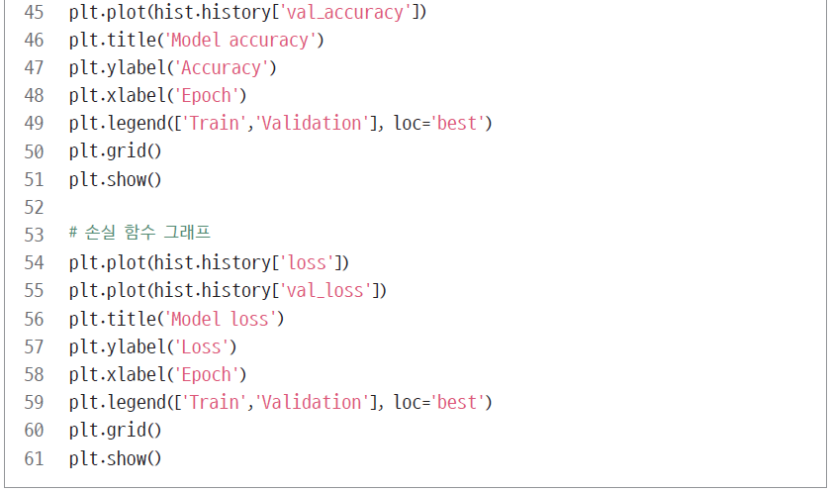
6.6.1 데이터 증대

Slide 48
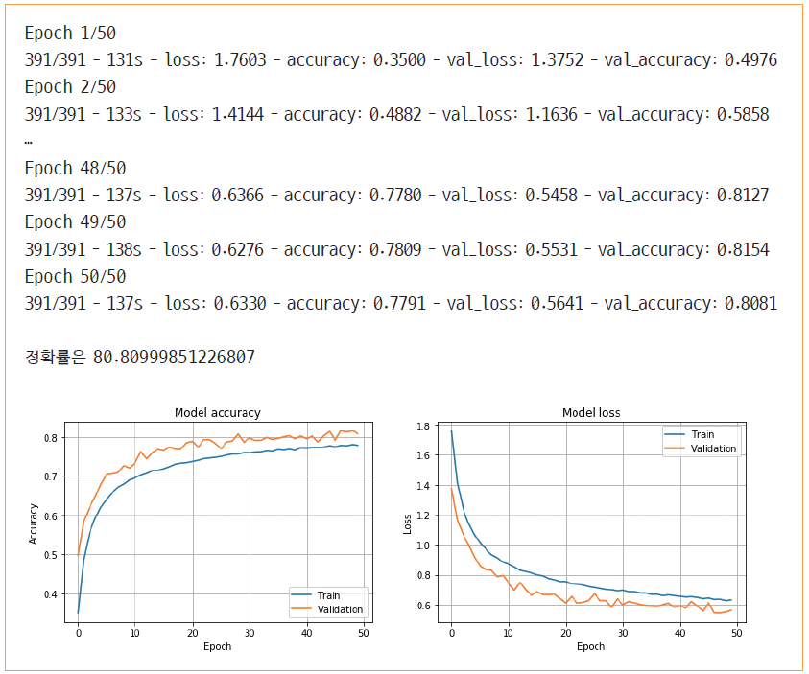
6.6.1 데이터 증대
80.81% 정확률을 얻어 데이터 증대를 적용하지 않은
[프로그램 6-4]의 79.89%에 비해 0.92% 성능 향상

Slide 49
6.6.2 드롭아웃
드롭아웃_{dropout}
일정 비율의 가중치를 임의로 선택하여 불능으로 만들고 학습하는 규제 기법
불능이 될 에지는 샘플마다 독립적으로 정하는데 난수를 이용하여 랜덤하게 선택
[프로그램 6-2]~[프로그램 6-8]에서 이미 적용함

Slide 50
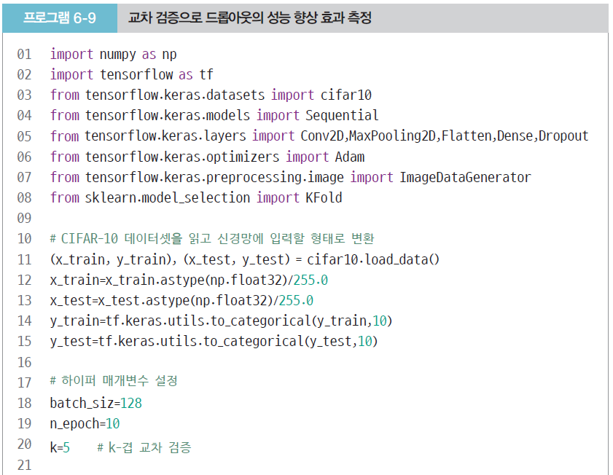
6.6.2 드롭아웃
드롭아웃의 성능 향상을 측정하는 [프로그램 6-9]
교차 검증을 적용하여 실험 결과의 신뢰성을 높임([프로그램 6-4]에 [프로그램 5-12]의 교차 검증을 씌움)
5-겹 교차 검증

Slide 51
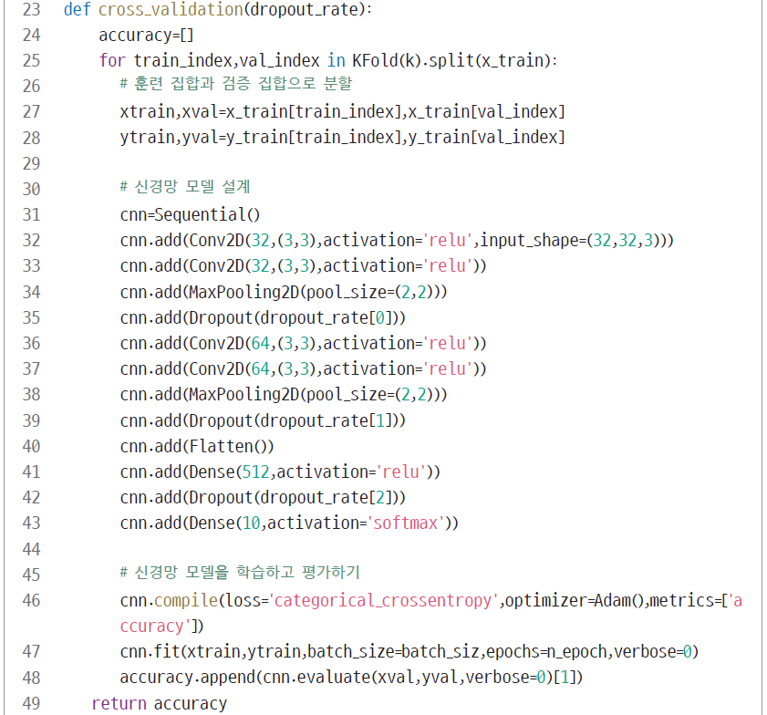
6.6.2 드롭아웃
세 군데에서 드롭아웃 적용

Slide 52
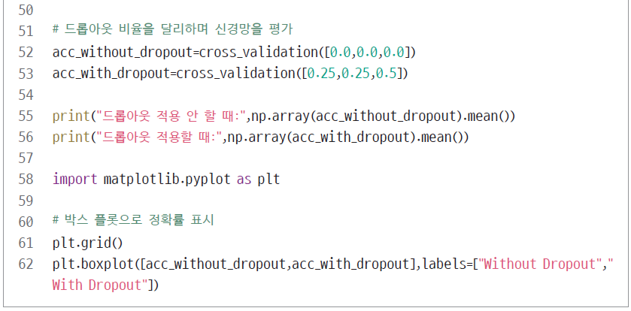
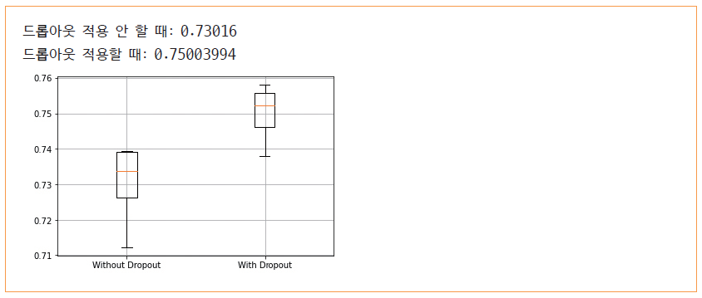
6.6.2 드롭아웃
드롭아웃 비율을
다르게 하여 성능 비교
1.984% 성능 향상 (5-겹 교차 검증을
사용하여 높은 신뢰성)

Slide 53
6.6.3 가중치 감쇠
과잉 적합에서는 가중치 값이 아주 큰 현상이 나타남
가중치 감쇠_{weight decay}는 성능을 유지한 채로 가중치 크기를 낮추는 규제 기법

Slide 54
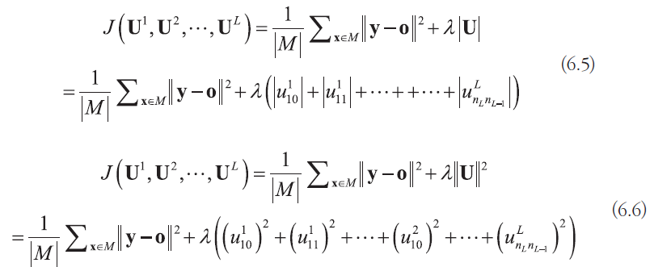
6.6.3 가중치 감쇠
표준 손실 함수(평균제곱오차 MSE)
가중치 감쇠를 적용한 MSE
규제 항
L1 가중치 감쇠 또는 라소 규제
L2 가중치 감쇠 또는 리지 규제

Slide 55
6.6.3 가중치 감쇠
가중치 감쇠를 위한 텐서플로 프로그래밍
세 가지 매개변수
Kernel_regularizer(가중치에 적용)
Bias_regularizer(바이어스에 적용)
Activity_regularizer(활성 함수 결과에 적용)
적용 예
가중치에 L2, 활성 함수 결과에 L1 적용하라는 지시
(λ로 0.01 사용)

Slide 56
6.6.4 성능 평가 쟁점
성능 평가의 중요성
하이퍼 매개변수 최적화나 모델 선택에서 중요
현장 설치 여부를 정할 때 중요
객관적인 성능 평가 방법
교차 검증
데이터를 분할하여 여러 번 반복함으로써 통계적 신뢰성을 높임
제거 조사_{ablation study}
여러 선택 사항이 있을 때, 선택 사항을 하나씩 빼고 성능을 측정해봄으로써 선택 사항 각각의 기여도를 평가

Slide 57
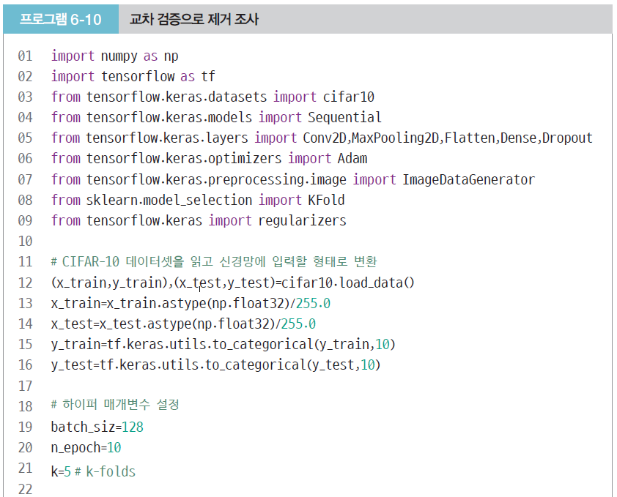
6.6.4 성능 평가 쟁점
[프로그램 6-10]은 세 가지 옵션에 대해 제거 조사
교차 검증으로 제거 조사 결과에 대한 신뢰성 높임

Slide 58
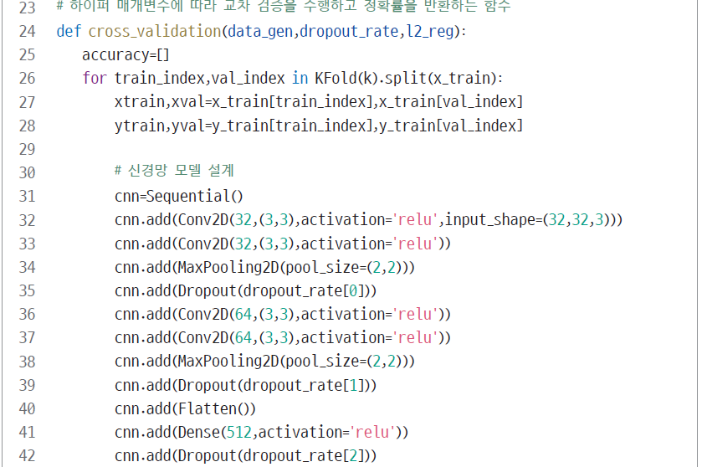
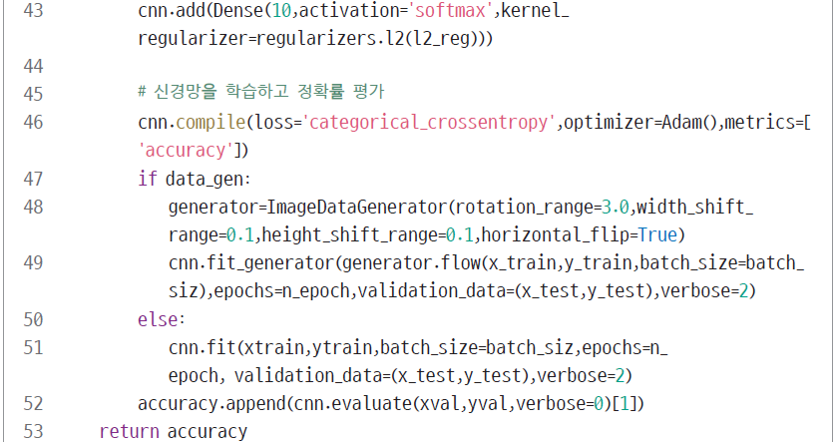
6.6.4 성능 평가 쟁점

Slide 59
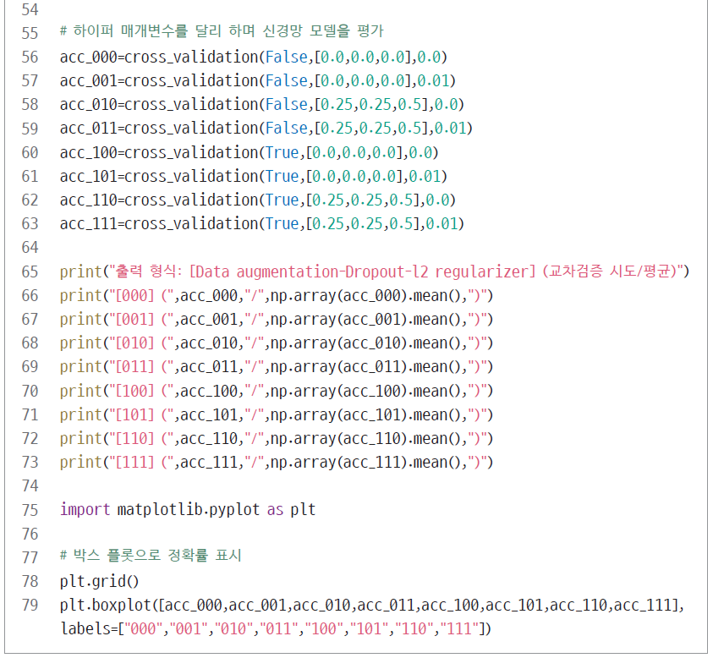
6.6.4 성능 평가 쟁점

Slide 60
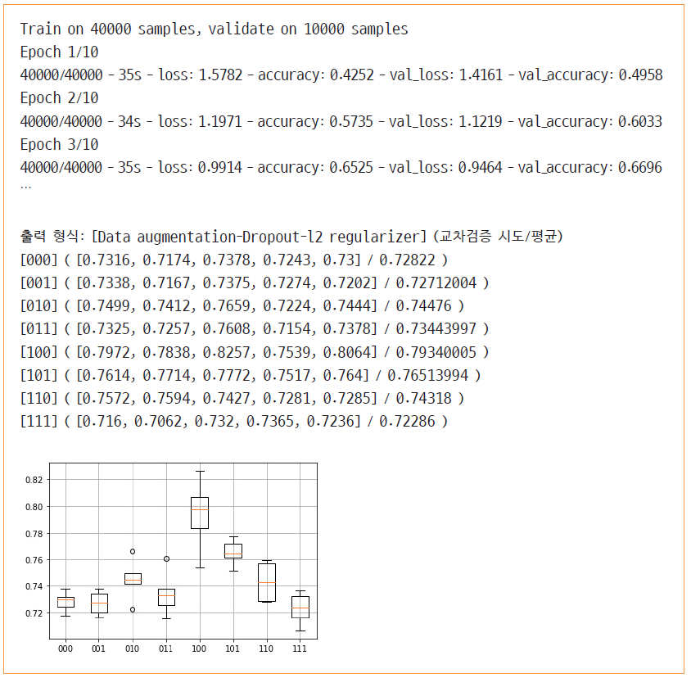
6.6.4 성능 평가 쟁점
데이터 증대를 적용하고
드롭아웃과 가중치 감쇠를
적용하지 않은 100 경우가
최대 성능

Slide 61
6.7 전이 학습
전이 학습의 원리
인간의 전이 학습
C 언어에 능숙한 학생은 파이썬을 금방 배움
채소를 잘 가꾸는 사람은 꽃도 잘 가꿈
← 겉모습은 달라도 원천적인 개념과 사용법을 공유하기 때문
딥러닝에도 같은 원리가 적용됨
자연 영상으로 학습한 신경망을 새나 개의 종을 분류하거나 자율주행에서 차선과 보행자 인식에 사용
전이 학습
어떤 도메인의 데이터로 학습한 모델을 다른 도메인의 데이터를 인식하는데 활용하여 성능 향상을 꾀하는 기법
데이터가 부족하여 스크래치 학습으로 높은 성능을 달성하기 어려운 상황에 주로 사용
예) cub200-2011은 200종의 새 영상을 가지는데 부류 별로 60장 가량에 불과하여 과잉 적합 우려 → ImageNet으로 예비 학습_{pre_trained}된 모델을 cub200-2011로 전이하는 전이 학습

Slide 62
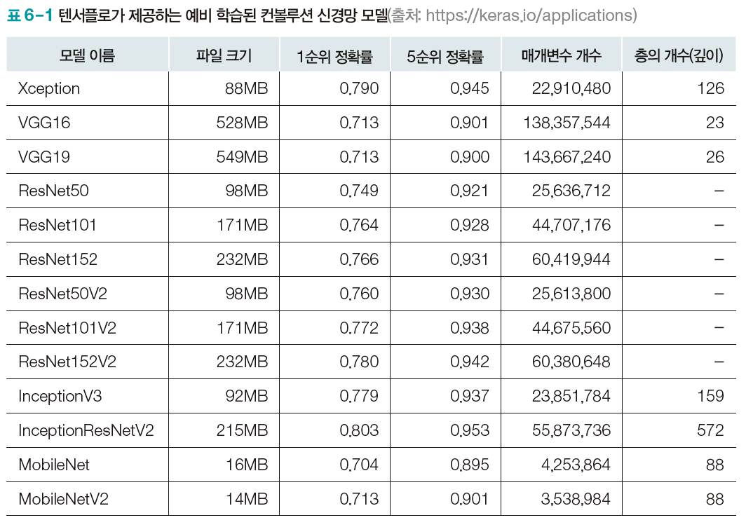
6.7.1 현대적인 컨볼루션 신경망 모델
텐서플로가 제공하는 예비 학습 모델_{pre-trained model}
이들은 ImageNet으로 이미 학습되어 있는 컨볼루션 신경망

Slide 63
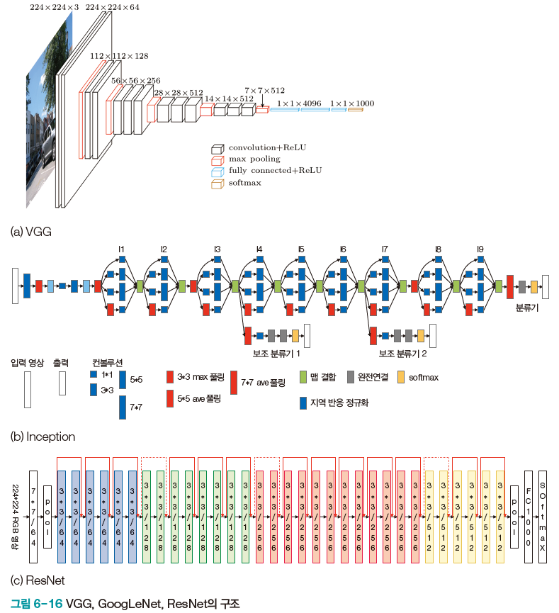
6.7.1 현대적인 컨볼루션 신경망 모델
많이 쓰는 예비 학습 모델 VGG, Inception, ResNet
VGG: 3*3의 작은 마스크 사용
Inception(GoogLeNet): 네크워크 속의 네트워크(NIN) 구현
ResNet: 잔류 학습

Slide 64
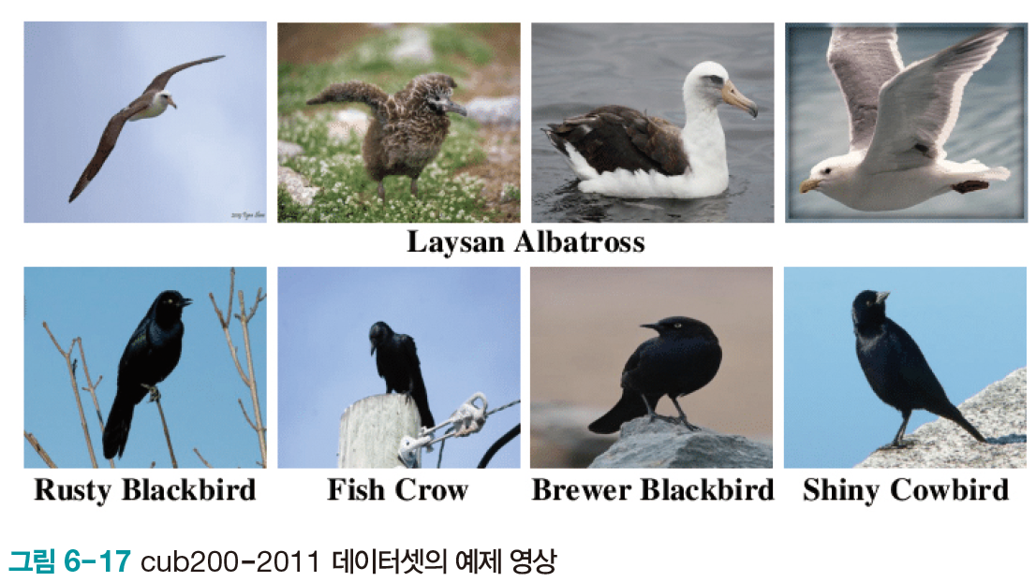
6.7.2 전이 학습 프로그래밍: 새의 품종 분류
ImageNet으로 학습한 ResNet 모델을 새 품종 인식 문제로 전이
새 품종 인식 데이터셋으로 cub200-2011을 사용(200종의 새 영상 11788장)
미세 분류_{fine-grained classification} 문제
부류 내 변화_{within-class variation}가 아주 크고 부류 간 유사도_{between-class similarity}가 큼

Slide 65
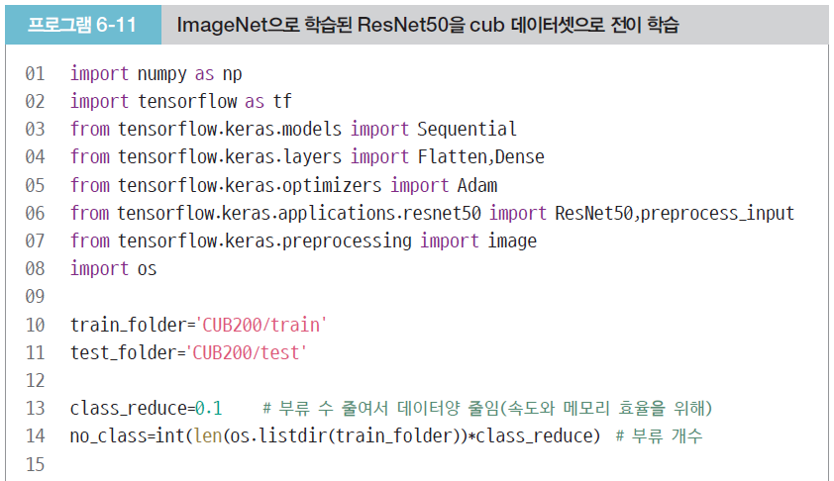
6.7.2 전이 학습 프로그래밍: 새의 품종 분류
[프로그램 6-11]
해당 폴더에 데이터를 미리 저장해두어야 함
메모리 문제 때문에 일부 데이터만 사용

Slide 66
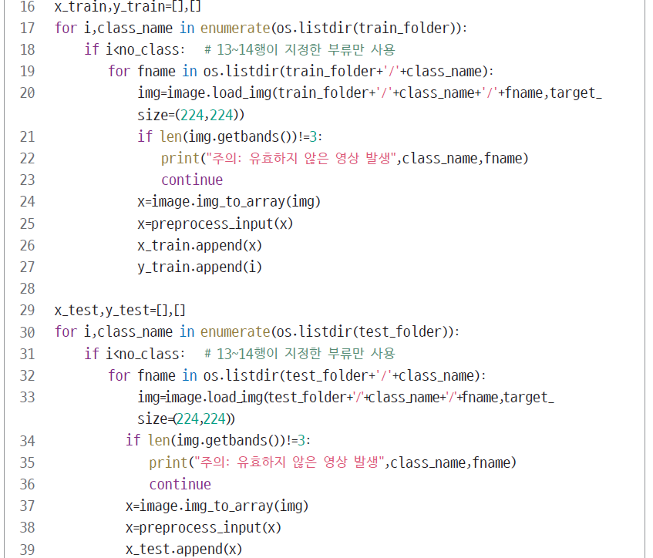
6.7.2 전이 학습 프로그래밍: 새의 품종 분류
훈련 집합 읽어 옴
테스트 집합 읽어 옴

Slide 67
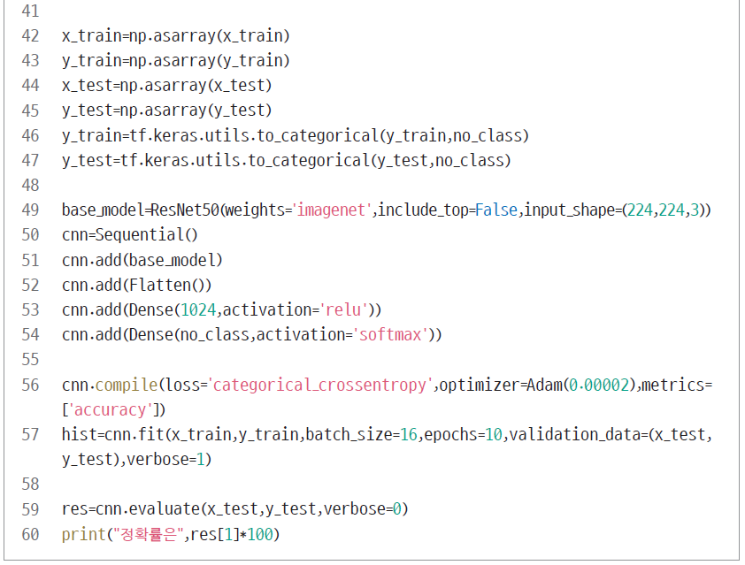
6.7.2 전이 학습 프로그래밍: 새의 품종 분류
49행: ResNet에서 특징 추출 부분 설정
include_top=False는 모델의 뒷부분,
즉 [그림 6-16(c)]에서 FC1000과
softmax 층을 떼내라는 뜻
([그림 6-13]에서 특징 추출 부분만 남겨주는 셈)
뒷부분을 새로 부착
미세 조정 방식의 학습(낮은 학습률 설정)

Slide 68
6.7.2 전이 학습 프로그래밍: 새의 품종 분류
75.53% 정확률을 얻음

Slide 69
6.7.2 전이 학습 프로그래밍: 새의 품종 분류
미세 조정 방식과 동결 방식
미세 조정_{fine-tuning} 방식
컨볼루션층과 완전연결층의 가중치를 동시에 수정
학습률을 낮게 유지하여 조금씩 수정
동결 방식
컨볼루션층의 가중치를 동결하여 수정이 일어나지 않게 제한
49행 뒤에 다음 행을 추가하면 됨
CUB 데이터셋에 대해 실험한 결과 미세 조정 방식이 우수함

Slide 70
6.8 물체 검출
분류_{classification}, 검출_{detection}, 분할_{segmentation} 문제
물체 검출을 위한 딥러닝 모델
R-CNN
Fast R-CNN
Faster R-CNN
YOLO(you Only Look Once): 이 책이 사용하는 모델

Slide 71
6.8.1 욜로를 이용한 물체 검출
[그림 6-19(a)]는 욜로의 동작 원리를 설명
입력 영상을 S*S 격자로 나눈 S²개의 격자 방 각각에 대해 B개의 바운딩 박스를 생성(바운딩 박스는 (x,y,w,h,o)의 5개 값으로 표현. o는 물체일 가능성)
C=80개의 물체 부류
실제 구현에서는 S=7, B=2 → 49개 격자방 각각은 부류 정보를 표현하는 80-차원 벡터와 바운딩 박스 두개를 표현하는 10-차원 벡터를 가짐

Slide 72
6.8.1 욜로를 이용한 물체 검출
[그림 6-20]은 개선된 YOLOv3
14*14, 28*28, 56*56dml 3개 스케일을 사용
각각 yolo_82, yolo_94라는 중간층과 yolo_106이라는 마지막 층에서 추출 가능

Slide 73
6.8.2 욜로 프로그래밍
[프로그램 6-12]
욜로는 MS COCO 데이터셋에 대해 학습되었는데,
80개의 부류 이름을 읽어 옴
09~11행: 테스트할 영상 읽고, 전처리 수행
YOLOv3 모델을 불러옴
yolo_82, yolo_94, yolo_106층을
알아냄 ([그림 6-20] 참조)
테스트 영상을 신경망에 입력
출력을 output3 객체에 저장

Slide 74
6.8.2 욜로 프로그래밍
20~32행: 최고 부류 확률이 0.5를
넘는 바운딩 박스를 모음
비최대 억제를 적용하여 주위에
비해 최대인 것만 남김
36~41행: 비최대 억제에서 살아남은
바운딩 박스를 영상에 표시

Slide 75
6.8.2 욜로 프로그래밍
truck을 89.0% 확률로 검출(car를 truck으로 틀리게 분류)
bicycle을 99.6% 확률로 검출
dog를 99.8% 확률로 검출

Slide 76
6.8.2 욜로 프로그래밍
또 다른 영상에 적용(상당히 우수한 성능)
helicopter를 bird로 틀리게 분류

